Slide 1
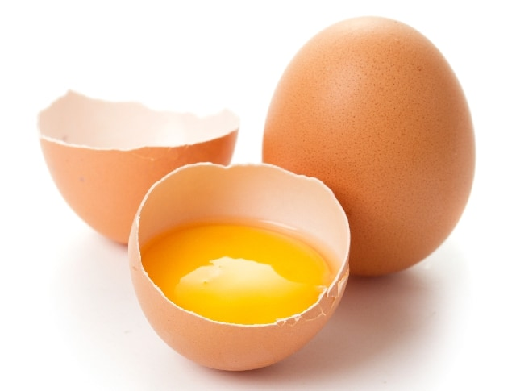
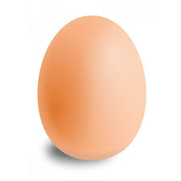
BUGGYANTOTT
RÁNTOTTA
FŐTT
LÁGY
TÜKÖR
KEMÉNY
HÍMES
Tojás

Slide 2
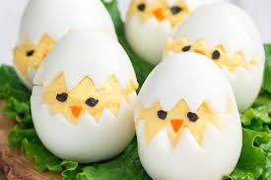
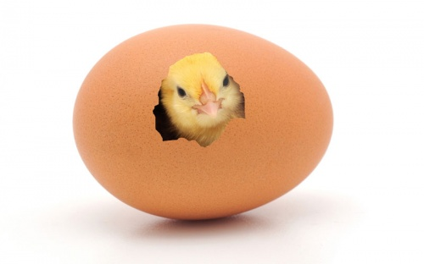
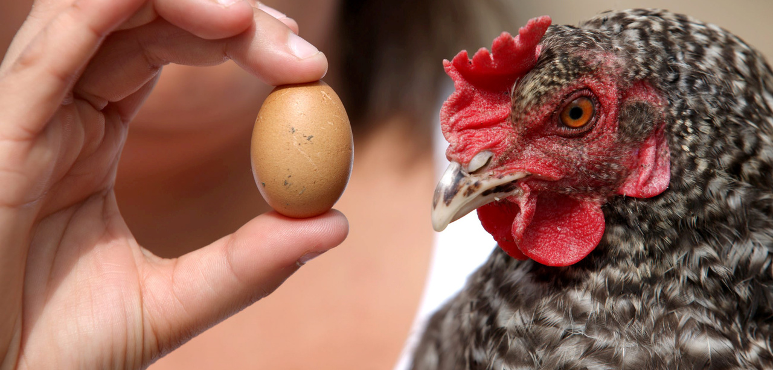
Melyiket hallottad már ? Mi lehet a jelentése?
1. Alig bújt ki a -ból.
2. Még a -héj is a fenekén van.
3. Úgy bánik vele, mint a hímes -sal.
4. A tanítja a tyúkot.

Slide 3
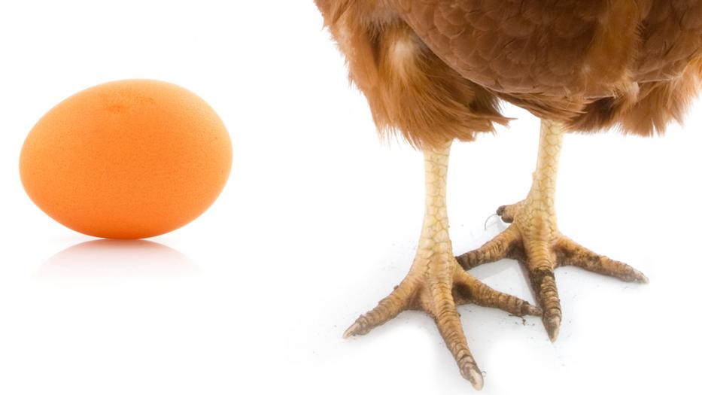
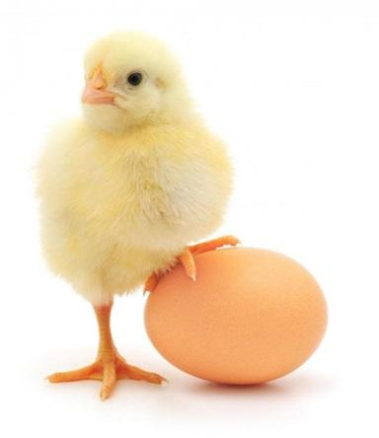
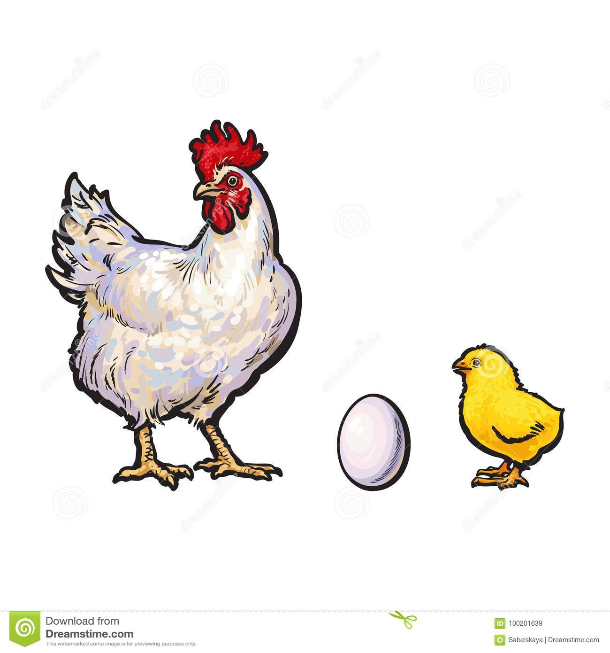
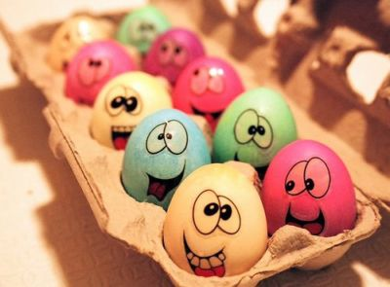
5. Akié a tyúk, azé a is.
6. Mintha -okon lépkedne.
7. Kakas alatt keresi a -t
8. Úgy hasonlít, mint egyik a másikhoz.

Slide 4
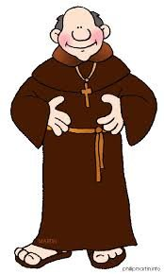
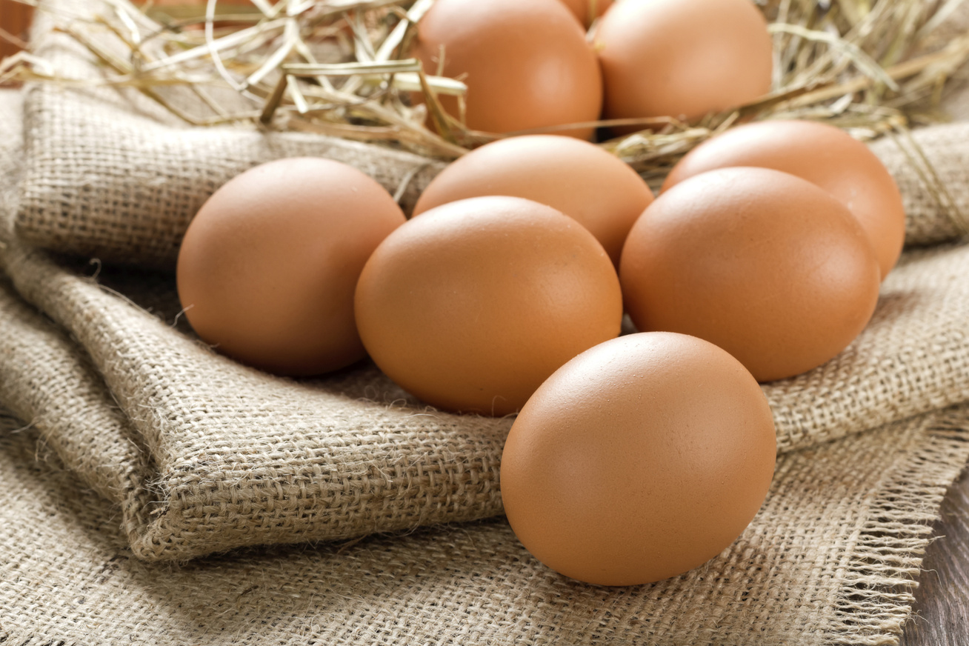
A pap és a tojások
Cigány ( beás ) mese

Slide 5
Volt egyszer egy pap, annak volt egy szolgája. Egy legényforma férfi volt nála, egy beás ember. Ő csinált otthon mindent, ő dolgozott. De a pap minden áldott nap eljárt egy másik házhoz, ott reggelizett, ebédelt, vacsorázott, ott evett egész nap. Tojásokat evett. Minden étkezésnél megevett egy tojást. Na, Istenem, míg aztán letelt az egy hónap, és fizetnie kellett. Odamegy a gazdához, hogy megegyezzen vele. Ott, ahol evett, fizetnie is kell.
Na, számolni kezdett a gazda. Hány tojást evett meg, azokból mennyi csirke lett volna, mennyi tyúk, aztán ismét mennyi tojás. Annyit számolt, hogy nem lett volna rá elég a pap egész vagyona. Olyan sokat számolt ki neki. - Fú! - mondja. - Nem tudom kifizetni. - Ha nem tudod kifizetni, akkor feljelentelek a bíróságon. Mert ez aztán már sok. Fogott egy fanyelet, irány, elment a bíróságra, feljelentette, hogy milyen sok pénzt tett az ki, amit a pap megevett. Hát nagyon sokat számolt. Mennyi tyúk lett volna belőlük, mennyi csirke, tojás. Na. Nem volt rá elég a pap vagyona. Édesanyám! Na elég az hozzá, hogy jön az idézés a papnak. A bíróságra kell mennie. Hú! Nagy bánatban, gondban van, hogy mit csinál majd vele a bíróság.

Slide 6
Észrevette ezt a beás ember, amelyik nála volt, a szolgája. Mondja: - Hát plébános úr! Min gondolkodsz te mostanában olyan nagyon? - kérdi. - Nagy gondban vagy. - Ej, hagyd már! Hát miért mondjam én ezt meg neked? - De nem úgy van az, mondd csak el, hátha tudok segíteni a bajodon. - Ej! - Mondd csak el, plébános úr! Hátha én is tudok neked segíteni. Hát odafordul hozzá a pap, és elmondja neki. Amikor elmesélte, miről is van szó, azt mondja a szolga. - Hát, tudod mit, plébános úr! - mondja a férfi. - Én is elmegyek veled! - Ej, hát mit csinálnál te velem ott a bíróságon? - Nem, én megyek veled! Hallanom kell, hogy mit mondanak ott neked.
- Ej, nem bánom! Hát gyere! Na, azon a napon fogták magukat, felöltözködtek. A pap is, a szolga is. A pap adott a szolgának ruhát, hogy fel tudjon öltözni. Amikor elkészültek, indulni akartak, a szolga talált egy fél téglát. Hopp! Fogta és az ingébe rakta. - Tartsd a kezeddel, hogy ki ne essen a tégla! Na, jól van. Megérkeztek a bíróságra. Elmondja a bíróság, hogy mennyi tojást evett meg, és nem tud érte fizetni.

Slide 7
Hej, a bíróság azt gondolta, hogy ő fog fizetni, hogy nála van a pénz. Úgy látszódott a tégla az ingében, hogy mindenki azt hitte, pénz van ott. Dehogy! Mondja egyszer a legény a papnak: - Mikor végzünk itt már? Nekem dolgom van otthon. Tudod, micsoda nagy munka vár rám ott. Mondja a bíró: - Hát milyen munka vár rád? - Na - mondja -, ott a bogrács tele búzával, ott fő a tűzön. Ha hazaérünk, elvetem. - Mi? - mondja. - Te előbb megfőzöd azt a búzát, amit elvetsz? - Igen, el akarom vetni. - mondja. - Ej! - mondja. - Ezt nem lehet. Abból nem lesz semmi. A főtt búza nem kel ki. - Ja - mondja a legény -, az nem kel ki? Hát a főtt tojások? Azokból mennyi csirke lett volna, és mennyi tyúk? - kérdi a legény a bírótól.
Hopp! Akkor a bíró elgondolkozott. - Igazad van. - Na, tisztelt bíró úr - mondja -, ha nem adtál volna igazat, látod ezt a téglát, ezzel törtem volna be a fejed. Ha a főtt búzából nem lehet semmi, akkor a főtt tojásokból sem lehet semmi. Így mentek haza, és így nyerte meg a pert a pap.

Slide 8
Szinonima – kereső
KOSZT
ELLÁTÁS
PLÉBÁNOS
PAP
TEMPLOMSZOLGA
SEKRESTYÉS
TÖRI A FEJÉT
GONDOLKODIK
VAGYON
TULAJDON

Slide 9
Mf. 62 /2.
A pap nagyon szerette a főtt tojásokat, ezért…
minden étkezéskor evett egyet
Eljött a hónap vége, ezért…
fizetni akart.
A szomszéd sok pénzt akart, ezért…
a ki nem kelt csirkéket is
felszámolta.
A pap nem tudott fizetni, ezért…
a szomszéd a bíróhoz fordult.
A beás legény segíteni akart a papnak, ezért…
vele ment a bíróhoz.
Azt mondta, a főtt búzát el kell vetni, ezért…
haza kell sietni.
A bíró megértette a példabeszédet, ezért…
a pap javára döntött.

Slide 10
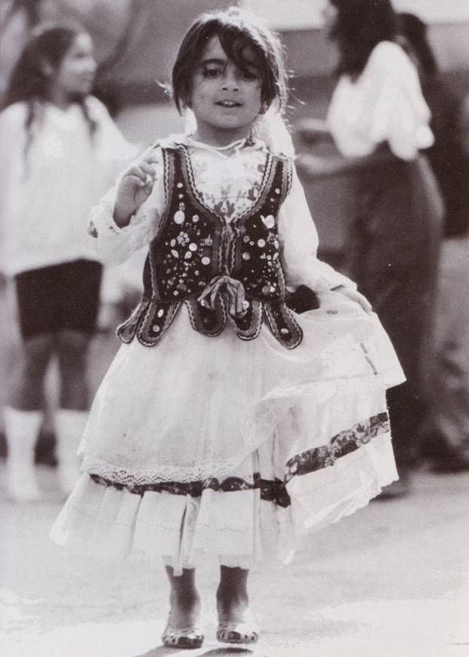
https://www.youtube.com/watch?v=p7We5XNcib8
https://youtu.be/p7We5XNcib8

